Slide 1
第3章 场效应管及其基本放大电路
3.1 结型场效应管
3.2 绝缘栅场效应管
3.3 场效应管的主要参数及交流小信号模型
3.4 场效应管放大电路
3.5 辅修内容
小 结

Slide 2
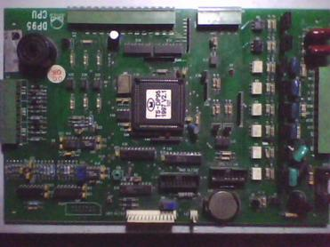
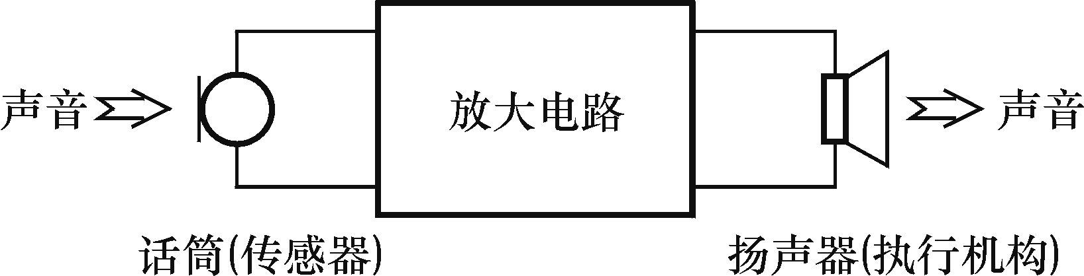
电子电路
包含半导体元件
等等
在数字集成电路中应用更广泛
？？？
你知道吗？
场效应管的结构与特性？
场效应管有放大作用？
你想知道吗？
怎样用场效应管构成放大电路？

Slide 3
引 言
场效应管 FET (Field Effect Transistor)
结型 JFET (Junction Field Effect Transistor)
类型：
绝缘栅型 IGFET(Insulated Gate FET)
1. 单极性器件(每个FET中只有一种载流子导电)
2. 输入电阻高
(10⁷ ∼ 10¹⁵ Ω，IGFET 可高达 10¹⁵ Ω)
特点：
3. 工艺简单、易集成、功耗小、
体积小、成本低

Slide 4
3.1 结型场效应管
3.1.1 JFET的结构与工作原理
3.1.2 JFET的特性曲线

Slide 5
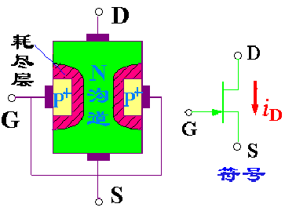
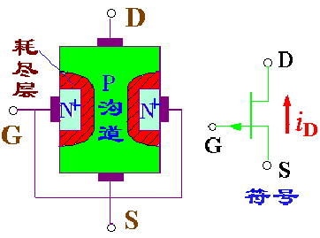
3.1.1 JFET的结构与工作原理
1. 结构与符号
导电沟道
N 沟道 JFET
P 沟道 JFET
栅极g— 漏极d— 源极s—
什么是增强型？什么是耗尽型？
结型场效应管是增强型还是耗尽型？

Slide 6
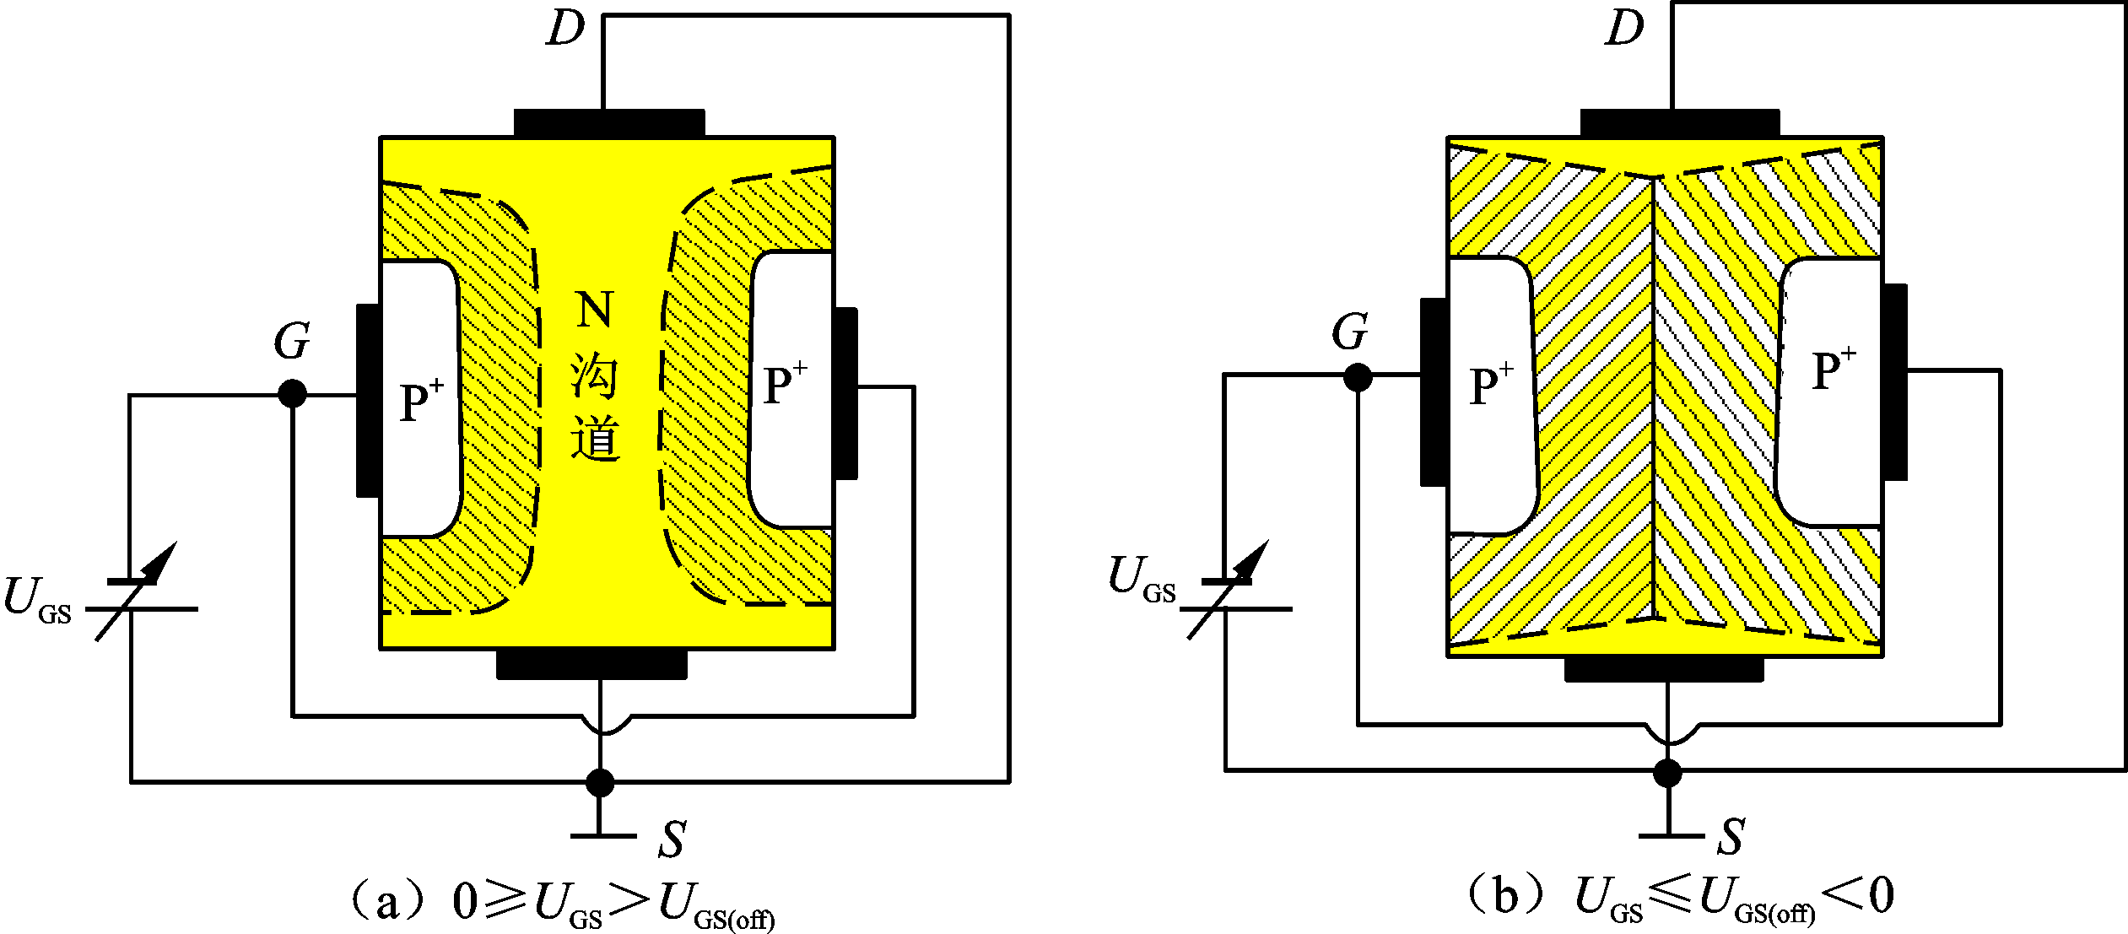
2. N沟道JFET的工作原理
1）U_{GS} 对沟道的控制作用（设U_{DS}=0）
当U_{GS}<0，PN结反偏
当|U_{GS}|增加时，
导电沟道均匀变窄，
沟道电阻增加。
当U_{GS}<U_{GS(off)}时，
导电沟道消失，
沟道电阻→∞。
i_{D}
D
+
G
u_{DS}
+
-
u_{GS}
S
i_{S}
-
沟道宽度
U_{GS(OFF)}
0
U_{GS}
U_{GS(off)}—夹断电压。对于N沟道， U_{GS(off)}<0

Slide 7
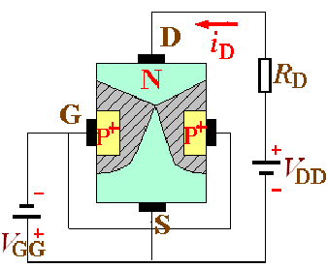
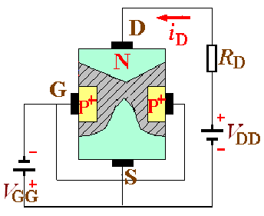
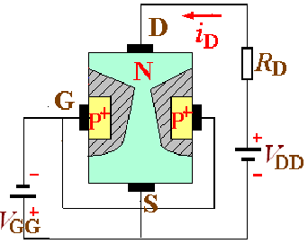
2） u_{DS} 对沟道的控制作用
沟道被夹断后，
漏极电流就变成零了吗？
设u_{GS} ≤ 0，u_{DS} > 0， u_{GD} = u_{GS} - u_{DS}
沟道为楔型（因为从S到D端存在电位梯度）
沟道只有被完全夹断，
漏极电流才变成零！
预夹断
i_{D}
D
R_{D}
+
沟道宽度
G
u_{DS}
+
-
V_{DD}
V_{GG}
S
U_{GS(OFF)}
i_{S}
0
U_{GS}
-
(a) u_{GD}>U_{GS(off)} 时，未夹断状态。 D—S呈电阻特性。
(b) u_{GD}=U_{GS(off)} 时，预夹断状态。
(c) u_{GD}<U_{GS(off)} 时，夹断状态。当u_{GS}恒定而u_{DS}增加时，一方面，导电沟道变窄使i_{D}减小；另一方面，D—S之间的电场（或电压）增加，使i_{D}增加，总的结果使i_{D}基本不变。即i_{D}基本不受u_{DS}的影响，而是受u_{GS}控制。

Slide 8
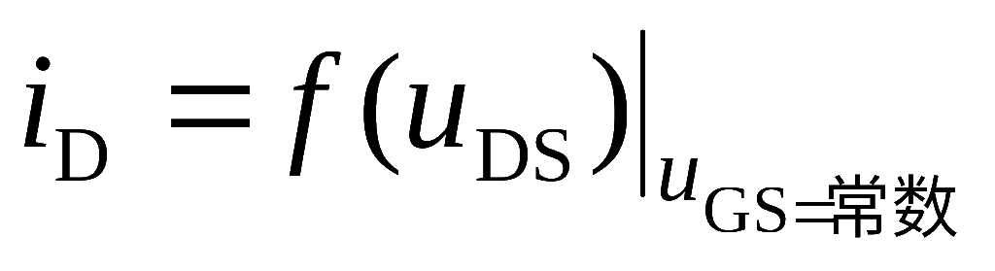
3.1.2 JFET的特性曲线
i_{D}
i_{D}
i_{D}
D
R_{D}
0 V
I_{DSS}
+
可变电阻区
恒流区
– 1 V
击穿区
G
u_{DS}
– 2 V
+
-
V_{DD}
U_{GS(off)}
u_{GS}
U_{GS}
S
u_{GS} = – 3 V
i_{S}
-
u_{DS}
O
O
夹断区
– 3 V
输出特性曲线
转移特性曲线
（1）输出特性曲线：
② 恒流区（饱和区）：
沟道夹断，但未完全夹断。
u_{GS}>U_{GS(off)} ， u_{GD}<U_{GS(off)}
④ 击穿区：
当U_{DS}大于击穿电压时，栅—漏耗尽层被破坏，价电子被大量激发，i_{D}大增。
① 可变电阻区（非饱和区）：
导电沟道处于非夹断状态，
u_{GS}>U_{GS(off)} ， u_{GD}>U_{GS(off)}
③ 夹断区：
导电沟道被完全夹断。
u_{GS}<U_{GS(off)}
场效应管当开关管使用时是工作在什么区？

Slide 9
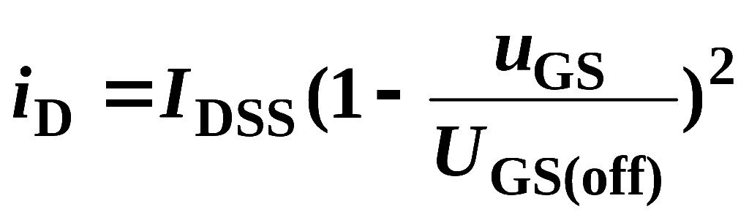
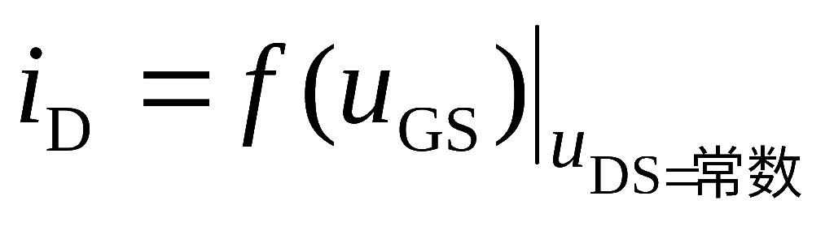
3.1.2 JFET的特性曲线
饱和漏极电流
i_{D}
D
R_{D}
i_{D}
i_{D}
0 V
I_{DSS}
+
可变电阻区
击穿区
G
u_{DS}
恒流区
– 1 V
+
-
V_{DD}
– 2 V
U_{GS(off)}
U_{GS}
S
u_{GS} = – 3 V
u_{GS}
i_{S}
-
u_{DS}
O
O
夹断区
– 3 V
输出特性曲线
转移特性曲线
夹断电压
（2）转移特性曲线：
当 U_{GS(off)} ≤ u_{GS} ≤ 0 时（恒流区）：
场效应管的输入电阻＝？栅极电流＝？
与双极型三极管相比，为什么场效应管没有输入特性曲线？

Slide 10
3.2 绝缘栅场效应管
(Metal Oxide Semi— FET)
3.2.1 N沟道增强型MOSFET
3.2.2 N沟道耗尽型MOSFET

Slide 11
3.2.1 N沟道增强型MOSFET
1. 结构与符号
D
B
G
S
S D
G
S — 源极 Source
N⁺
N⁺
在硅片表面生一层薄 SiO₂ 绝缘层
在绝缘层上喷金属铝引出栅极 G
用金属铝引出
源极 S 和漏极 D
用扩散的方法
制作两个 N 区
P 型衬底
G — 栅极 Gate
耗
尽
层
(掺杂浓度低)
D — 漏极 Drain
B

Slide 12
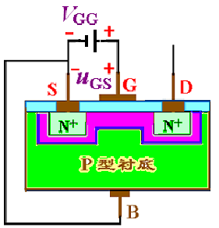
2. 工作原理
1)u_{GS} 对导电沟道的影响 (u_{DS} = 0)
S D
G
i_{D}
D
N⁺
N⁺
+
G
u_{DS}
P 型衬底
-
+
u_{GS}
S
反型层
(沟道)
i_{S}
B
耗尽层
-
① u_{gs}=0时，不存在导电沟道
沟道宽度
② 0 < u_{GS} < u_{GS(th)}(开启电压)时，GB 间的垂
直电场赶走G极下 P 区中的空穴形成离子区(耗尽层)
③ u_{GS} >U_{GS(th)} 时，衬底中电子被吸引到P 区中G极下 ， 形成导电沟道（反型层）。 u_{GS} 越大沟道越厚。
0
U_{GS}
U_{GS(th)}

Slide 13
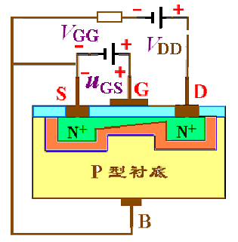
2) u_{DS} 对 导电沟道和i_{D}的影响(u_{GS} > U_{GS(th)}, u_{GD}=u_{GS}-u_{DS})
u_{GS}>U_{GS(th)} ，u_{DS}>0时，沟道为楔型
（越靠近D端，PN结反向电压越大）
(PN结越厚)
沟道宽度
0
U_{GS}
(a) u_{GD}>U_{GS(th)} 时，
未夹断状态。
D—S呈电阻特性。
U_{GS(th)}
i_{D}
D
+
G
u_{DS}
(b) u_{GD}=U_{GS(th)} 时，
预夹断状态。
+
-
u_{GS}
S
i_{S}
-
(c) u_{GD}<U_{GS(th)} 时，夹断状态。
当u_{GS}恒定而u_{DS}增加时，一方面，导电沟道变窄使i_{D}减小；另一方面，D—S之间的电场（或电压）增加，使i_{D}增加，总的结果使i_{D}基本不变。即i_{D}基本不受u_{DS}的影响，而是受u_{GS}控制。

Slide 14
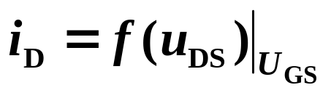
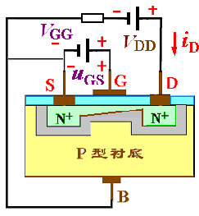
3. 特性曲线
（1）输出特性曲线：
i_{D} /mA
i_{D} /mA
8 V
4
3
2
1
可
变
电
阻
区
U_{DS} = 10 V
6 V
恒流区
饱和区
放大区
4 V
U_{GS (th)}
开启电压
u_{GS} = 2 V
O
截止区
u_{DS} /V
u_{GS} /V
O
2 4 6
i_{D}
① 可变电阻区(非饱和区)：
沟道处于非夹断状态。
u_{GS}>U_{GS(th)} ， u_{GD}>U_{GS(th)}
② 恒流区（饱和区）：
沟道夹断但未完全夹断。
u_{GS}>U_{GS(th)} ， u_{GD}<U_{GS(th)}
D
+
G
u_{DS}
+
-
③ 夹断区（截止区）：
导电沟道被完全夹断。
u_{GS}<U_{GS(th)}
④ 击穿区：
当U_{DS}大于击穿电压时，栅—漏耗尽层被破坏，价电子被大量激发，i_{D}大增。
u_{GS}
S
i_{S}
-

Slide 15
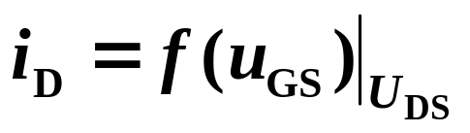
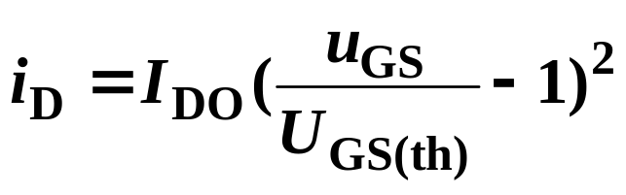
（2）转移特性曲线：
i_{D} /mA
i_{D}
4
3
2
1
D
U_{DS} = 10 V
+
G
u_{DS}
-
U_{GS (th)}
开启电压
+
u_{GS}
S
u_{GS} /V
i_{S}
-
O
2 4 6
当 u_{GS} > U_{GS(th)} 时（恒流区）：
I_{DO} — u_{GS} = 2U_{GS(th)} 时的 i_{D} 值
场效应管的输入电阻＝？栅极电流＝？
与双极型三极管相比，为什么场效应管没有输入特性曲线？

Slide 16
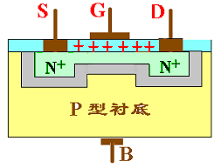
3.2.2 N沟道耗尽型MOSFET
D
沟道宽度
B
U_{GS(OFF)}
G
U_{GS}
S
0
Sio₂ 绝缘层中掺入正离子在 u_{GS} = 0 时已形成沟道；在 DS 间加正电压时形成 i_{D}，
u_{GS} ≤ U_{GS(off)} 时，全夹断。

Slide 17
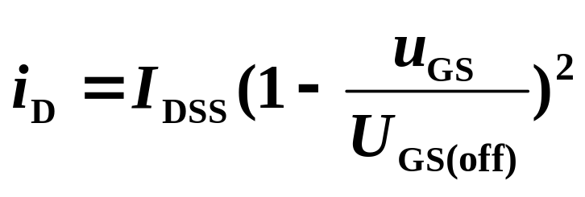
N 沟道耗尽型 MOSFET（续）
i_{D}
i_{D} /mA
i_{D} /mA
D
2 V
+
饱和漏
极电流
G
u_{DS}
0 V
I_{DSS}
− 2 V
夹断
电压
+
-
u_{GS} = − 4 V
u_{GS}
S
i_{S}
u_{GS} /V
-
O
u_{DS} /V
U_{GS(off)}
O
输出特性
转移特性
当 u_{GS} ≥ U_{GS(off)} 时，

Slide 18
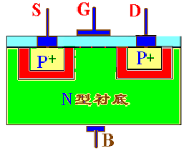
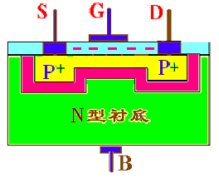
三、P 沟道 MOSFET
增强型
耗尽型
D
D
B
B
G
G
S
S

Slide 19
FET 符号、特性的比较
D
i_{D} /mA
D
i_{D}
i_{D}
B
B
U_{GS(th)}
G
G
S
S
2
u_{GS} /V
– 2 O
N 沟道增强型
P 沟道增强型
i_{D} /mA
D
D
i_{D}
i_{D}
U_{GS(off)}
I_{DSS}
B
B
G
G
u_{GS} /V
S
S
5
N 沟道耗尽型
P 沟道耗尽型
– 5 O
MOS场效应管的转移特性曲线是怎么变化的？
N沟道增强型转移特性曲线左移至与纵轴相交，变成N沟道耗尽型！
P沟道增强型转移特性曲线右移至与纵轴相交，变成P沟道耗尽型！

Slide 20
i_{D} /mA
D
D
u_{GS} = 2 V
–2 V
i_{D}
i_{D}
0 V
0 V
– 2 V
2 V
G
G
– 5 V
5 V
S
S
O u_{DS} /V
N 沟道结型
P 沟道结型
i_{D} /mA
i_{D} /mA
u_{GS} = 0 V
0 V
U_{GS(off)}
I_{DSS}
– 2 V
2 V
u_{GS} /V
– 5 V
5 V
– 5 O
5
O u_{DS} /V
结型场效应管的转移特性曲线是怎么变化的？
将N沟道结型当成N沟道耗尽型好了！
将P沟道结型当成P沟道耗尽型好了！

Slide 21
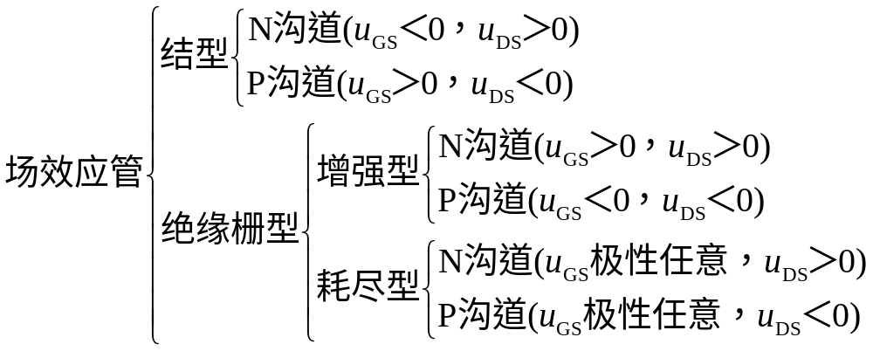
工作在恒流区时g-s、d-s间的电压极性
u_{GS}=0可工作在恒流区的场效应管有哪几种？
u_{GS}＞0才可能工作在恒流区的场效应管有哪几种？
u_{GS}＜0才可能工作在恒流区的场效应管有哪几种？

Slide 22
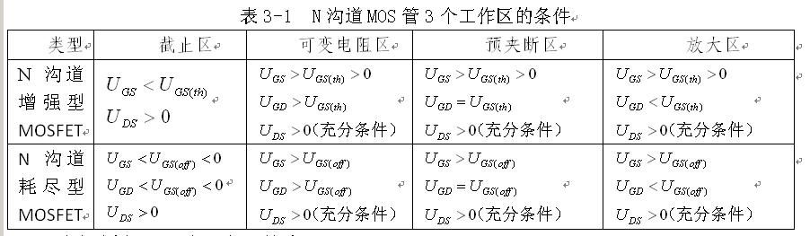
N沟道MOSFET工作区判断

Slide 23
N沟道场效应管工作状态的判别
i_{D} /mA
D
D
D
i_{D}
i_{D}
i_{D}
U_{GS(off)}
U_{GS(th)}
B
B
G
G
G
2
u_{GS} /V
S
S
– 2 O
S
N 沟道耗尽型
N 沟道增强型
N 沟道结型(耗尽型)
工作状态 | U_{GS} | U_{GD}
恒流区 | U_{GS}>U_{GS(th)} , U_{GS}>U_{GS(off)} S端开启 | U_{GD}<U_{GS(th)} , U_{GD}<U_{GS(off)} D端夹断
可变阻区 | U_{GS}>U_{GS(th)} , U_{GS}>U_{GS(off)} S端开启 | U_{GD}>U_{GS(th)} , U_{GD}>U_{GS(off)} D端开启
夹断区 | U_{GS}<U_{GS(th)} ,U_{GS}<U_{GS(off)} S端夹断 | ×

Slide 24
P沟道场效应管工作状态的判别
i_{D} /mA
D
D
D
i_{D}
i_{D}
i_{D}
U_{GS(th)}
U_{GS(off)}
B
B
G
G
G
– 2 O
2
u_{GS} /V
S
S
S
P 沟道耗尽型
P 沟道增强型
P 沟道结型(耗尽型)
工作状态 | U_{GS} | U_{GD}
恒流区 | U_{GS}<U_{GS(th)} , U_{GS}<U_{GS(off)} S端开启 | U_{GD}>U_{GS(th)} , U_{GD}>U_{GS(off)} D端夹断
可变阻区 | U_{GS}<U_{GS(th)} , U_{GS}<U_{GS(off)} S端开启 | U_{GD}<U_{GS(th)} , U_{GD}<U_{GS(off)} D端开启
夹断区 | U_{GS}>U_{GS(th)} ,U_{GS}>U_{GS(off)} S端夹断 | ×

Slide 25
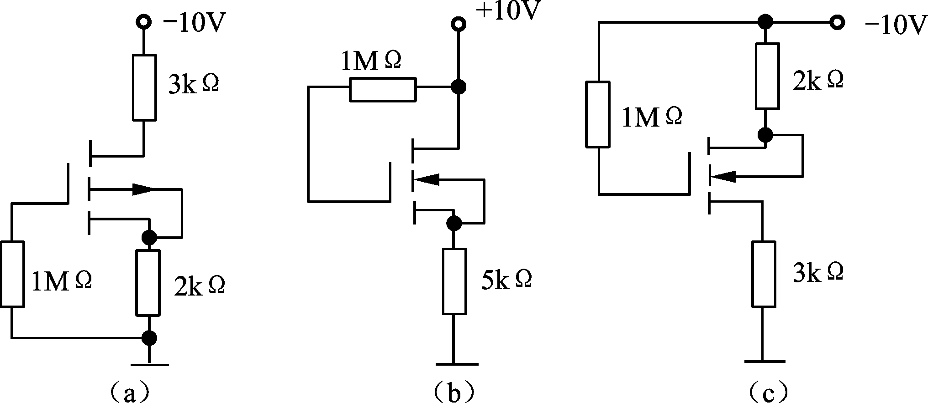
例A 判断下图各场效应管的工作状态。已知U_{GS（th）}=2V

Slide 26
例A 判断下图各场效应管的工作状态。已知U_{GS（th）}=2V
i_{D}
u_{GS}
U_{GS(th)}
从i_{D}的方向可知
u_{GS}>=0>
U_{GS(th)}
S端夹断
FET截止
为什么要画出转移特性曲线？
为了便于分析！

Slide 27
例A 判断下图各场效应管的工作状态。已知U_{GS（th）}=2V
i_{D}
u_{GD}=0<
U_{GS(th)}
D端夹断
若FET截止，则i_{D}=0，
u_{GS}
u_{GS}=u_{DS}=10V>
U_{GS(th)}
U_{GS(th)}
所以FET不会截止，
FET处于放大状态

Slide 28
例A 判断下图各场效应管的工作状态。已知U_{GS（th）}=2V
i_{D}
u_{GS}
U_{GS(th)}
从i_{D}的方向可知
u_{GS}<=0<
U_{GS(th)}
S端夹断
FET截止

Slide 29
例B 判断下图各场效应管的工作状态，并求漏极电位V_{D。}
已知U_{GS（off）}=2V， I_{DSS}=4mA
R_{d}
2K
-12V
u_{GS}=2+R_{s}i_{d}>=
U_{GS(off)}
d
S端夹断
g
s
FET截止
100K
R_{s}
2K
2V
V_{D}=-12V
i_{D}
4mA
2V
u_{GS}
U_{GS(off)}

Slide 30
例C 判断下图各场效应管的工作状态，并求漏极电位V_{D。}
已知U_{GS（off）}=2V， I_{DSS}=4mA
12V
R_{g}
100K
u_{GS}=0<
U_{GS(off)}
g
s
S端开启
d
R_{d}
2.7K
u_{GD}= u_{SD} =12-i_{D}R_{d}=12-4*2.7=1.2<
U_{GS(off)}
D端开启
i_{D}
FET工作在可变电阻区
4mA
V_{D}=12-u_{SD}=12-1.2=10.8V
2V
u_{GS}
U_{GS(off)}

Slide 31
例D 判断下图各场效应管的工作状态，并求漏极电位V_{D。}
已知U_{GS（off）}=2V， I_{DSS}=4mA
R_{d}
1K
12V
u_{GS}=0>
U_{GS(off)}
d
S端开启
g
s
u_{GD}= u_{SD} =- u_{DS} =-(12-i_{D}(R_{d}+R_{s}))=-12+4*2=-4<
U_{GS(off)}
R_{s}
1K
D端夹断
i_{D}
FET工作在恒流区
4mA
V_{D}=12-i_{D}R_{d}=12-4*1=8V
-2V
u_{GS}
U_{GS(off)}

Slide 32
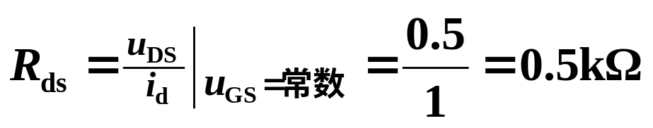
例E N沟道增强型MOS管的U_{GS（th）}=2V，u_{DS}=0.5V ，u_{GS}=3V ，i_{D}=1mA ，试问MOS管工作在什么区？此时漏源电阻R_{DS}=?
u_{GS}=3V>
U_{GS(th)}
S端开启
i_{D}
u_{GD}= u_{GS} - u_{DS} =3-0.5=2.5V>
U_{GS(th)}
D端开启
MOS管工作在可变电阻区
u_{GS}
U_{GS(th)}

Slide 33
例F 3个MOS管的各极电位和开启电压如表所示，分析各管的工作状态。
i_{D} /mA
管号 | U_{GS(th)} (V) | V_{S} (V) | V_{G}(V) | V_{D}(V)
T1 | 4 | -5 | 1 | 3
T2 | -4 | 0 | -3 | -10
T3 | -4 | 6 | 0 | 5
U_{GS(th)}
– 4 O
4
u_{GS} /V
解：
管号 | U_{GS(th)} (V) | U_{GS} (V) | U_{GD}(V) | 工作状态
T1 | 4，N,增 | ＝6>4 S开启 | =-2<4 D夹断 | 恒流
T2 | -4， P,增 | =-3>-4 S夹断 |  | 夹断
T3 | -4 ， P,增 | ＝-6<-4 S开启 | -5<-4 D开启 | 可变阻
因为给定为U_{GS(th)} ，故都为增强型

Slide 34
3.3 场效应管的主要参数
及交流小信号模型
3.3.1 场效应管的主要参数
3.3.2 场效应管的交流小信号模型

Slide 35
3.3.1 场效应管的主要参数
i_{D}
D
(适用于所有场效应管)
+
G
u_{DS}
开启电压 U_{GS(th)}(增强型)
夹断电压 U_{GS(off)}(耗尽型)
+
-
u_{GS}
S
i_{S}
-
指 u_{DS} = 某值，使漏极
电流 i_{D} 为某一小电流时
的 u_{GS} 值。
i_{D}
i_{D} /mA
D
I_{DSS}
+
G
u_{DS}
+
-
u_{GS} /V
2. 饱和漏极电流 I_{DSS}
u_{GS}
S
i_{S}
O
U_{GS(th)}
-
U_{GS(off)}
耗尽型场效应管，
当 u_{GS} = 0 时所对应的漏极电流。

Slide 36
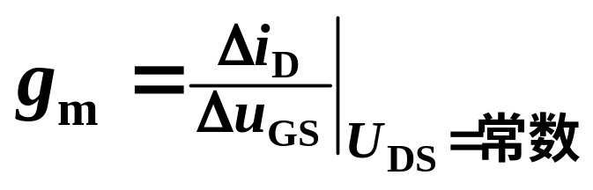
3. 直流输入电阻 R_{GS}
i_{D}
D
+
指漏源间短路时，栅、源间加 反向电压呈现的直流电阻。
G
u_{DS}
+
-
u_{GS}
S
JFET：R_{GS} > 10⁷ Ω
i_{S}
-
MOSFET：R_{GS} = 10⁹ ∼ 10¹⁵ Ω
i_{D}
D
4. 低频跨导 g_{m}
i_{D} /mA
+
G
u_{DS}
Q
-
+
u_{GS} /V
u_{GS}
S
i_{S}
-
O
反映了u_{GS} 对 i_{D} 的控制能力，
单位 S(西门子)。一般为几毫西 (mS)

Slide 37

5. 漏源动态电阻 r_{ds}
i_{D}
D
+
G
u_{DS}
+
-
6. 极间电容 C_{gs} ， C_{gd} ， C_{ds}
u_{GS}
S
i_{S}
-
7. 最大漏极功耗 P_{DM}
i_{D}
D
P_{DM} = u_{DS} i_{D}，受温度限制。
+
G
u_{DS}
8. 最大漏极电流 I_{DM}
+
-
u_{GS}
S
9. 栅源击穿电压 U_{BR(GS)}
i_{S}
-
10. 漏源击穿电压 U_{BR(DS)}

Slide 38
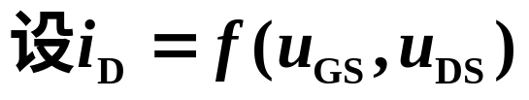
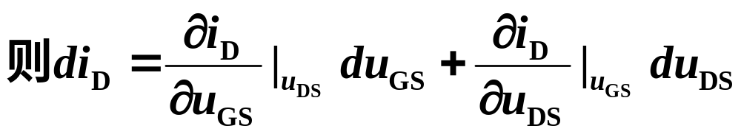
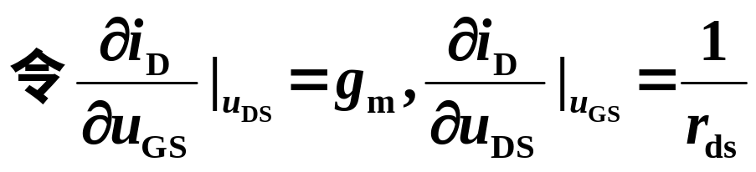
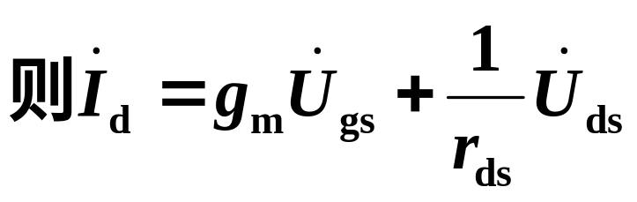
FET的低频小信号模型
i_{D}
D
+
G
+
S
u_{DS}
u_{GS}
–
–
G
D
i_{d}
+
u_{gs}
−
+
u_{ds}
−
r_{gs}
r_{ds}
g_{m}u_{gs}
S
g_{m} —跨导， r_{ds} —输出电阻。
通常 r_{gs} →∞ ， r_{ds} >>R_{L}，故可以忽略（认为断开）。
为什么要建立小信号模型？为了便于分析！

Slide 39
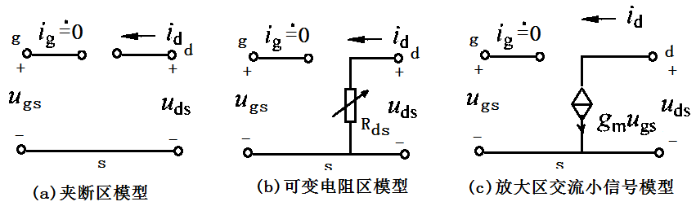
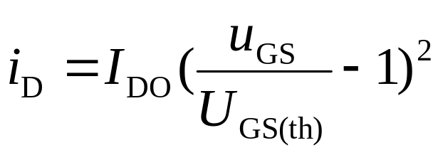
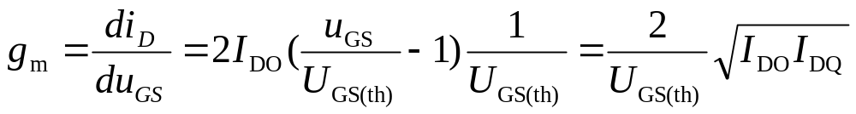
3.3.2 场效应管的交流小信号模型
i_{D} /mA
对于N沟增强尽型，根据
U_{GS (th)}
u_{GS} /V
O

Slide 40
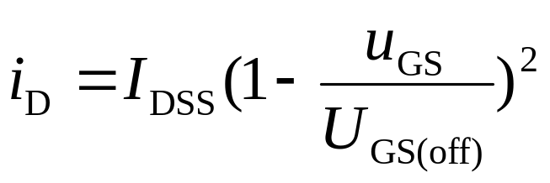
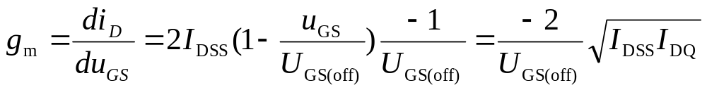
i_{D} /mA
对于N沟道耗尽型，根据
I_{DSS}
U_{GS(off)}
O
u_{GS} /V
对于P沟道增强型、耗尽型，根据？ g_{m}=?

Slide 41
3.4 场效应管放大电路
3.4.1 场效应管放大电路的静态偏置及静态分析
3.4.2 场效应管放大电路的动态分析

Slide 42
3.4.1 场效应管放大电路的静态偏置及静态分析
1. 自给偏压电路
+V_{DD}
R_{D}
C₂
U_{GSQ} = V_{GQ} – V_{SQ} =– I_{DQ}R_{S}<0
D
C₁
+
+
u_{o}
₋
G
(I_{D}=I_{S})
S
+
u_{i}
₋
R_{G}
+
R_{S}
C_{S}
偏置电压 U_{GS}由谁提供？
(1)为栅偏压提供通路
栅极电阻 R_{G} 的作用：
(2)泻放栅极积累电荷
源极电阻 R_{S} 的作用：
提供负栅偏压
漏极电阻 R_{D} 的作用：
把 i_{D} 的变化变为 u_{DS} 的变化

Slide 43
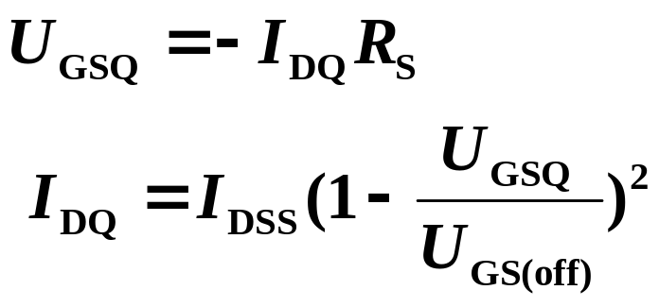
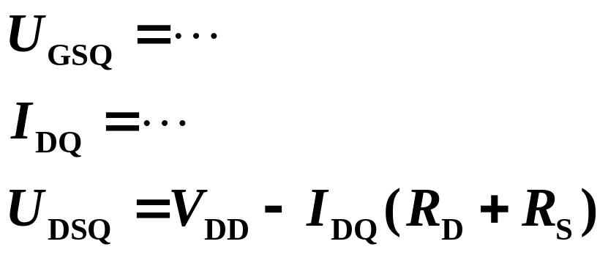
估算法静态分析
+V_{DD}
R_{D}
C₂
D
+
C₁
+
u_{o}
₋
G
+
u_{i}
₋
S
I_{DSS}—饱和漏极电流
U_{GS(off)}—夹断电压
R_{G}
+
R_{S}
C_{S}
解方程组得
直流通路

Slide 44
+V_{DD}
直流通路
图解法静态分析
R_{D}
C₂
D
+
C₁
+
u_{o}
₋
G
+
u_{i}
₋
S
i_{D} (mA)
+
i_{D} (mA)
R_{G}
R_{S}
C_{S}
U_{GS}=- I_{D}R_{S}
i_{DSS}
U_{DS}=V_{DD} -I_{D}(R_{D}+R_{S})
Q
Q
I_{DQ}
I_{DQ}
U_{GS}
u_{GS}(v)
u_{DS}(v)
u_{GS(off)}
U_{GSQ}
U_{DSQ}

Slide 45
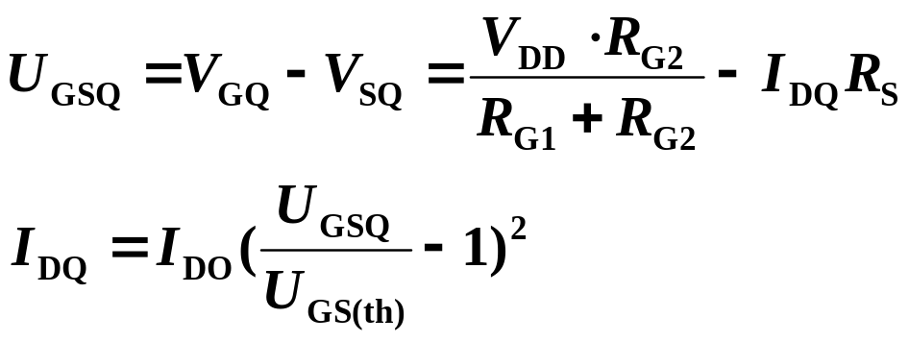

2. 分压式自偏压电路
估算法静态分析
+V_{DD}
R_{D}
C₂
R_{G1}
D
C₁
+
G
S
+
u_{o}
₋
+
u_{i}
₋
R_{G3}
R_{L}
+
R_{S}
C_{S}
R_{G2}
解方程组得
调整电阻的大小，可获得：
U_{GSQ} > 0
U_{GSQ} = 0
U_{GSQ} < 0
偏置电压 U_{GS}由谁提供？

Slide 46
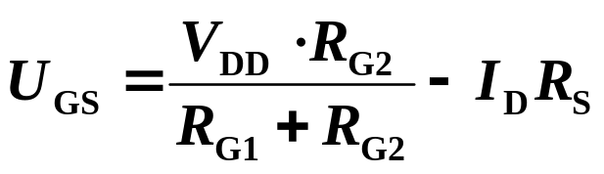
+V_{DD}
R_{D}
C₂
R_{G1}
D
图解法静态分析
直流通路
C₁
+
G
S
+
u_{o}
₋
+
u_{i}
₋
R_{G3}
R_{L}
i_{D} (mA)
+
R_{S}
C_{S}
i_{D} (mA)
R_{G2}
U_{DS}=V_{DD} -I_{D}(R_{D}+R_{S})
Q
I_{DQ}
Q
I_{DQ}
U_{GS}
I_{DO}
u_{DS}(v)
u_{GS(th)}
u_{GS}(v)
U_{DSQ}
U_{GSQ}

Slide 47
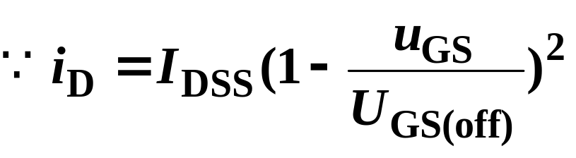
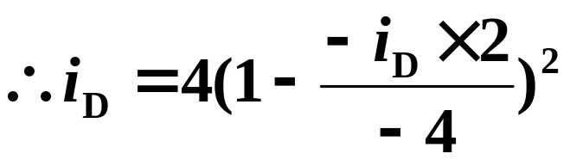
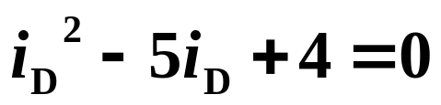
例G : 耗尽型 N 沟道 MOS 管，R_{G} = 1 MΩ，
R_{S} = 2 kΩ，R_{D}= 12 kΩ ，V_{DD} = 20 V。
I_{DSS} = 4 mA，U_{GS(off)} = – 4 V，求 i_{D} 和 u_{O} 。
R_{D}
∴
i_{G} = 0
∴ u_{GS} = − i_{D}R_{S}
i_{D}
D
G
+
u_{O}
–
+
V_{DD}
–
S
R_{G}
R_{S}
为什么舍去？
i_{D1}= 4 mA
u_{GS} = – 8 V
< U_{GS(off)}
增根(舍去）
i_{D2}= 1 mA
u_{GS} = – 2 V
因为i_{D}与u_{GS}矛盾！
u_{DS} = V_{DD} – i_{D}(R_{S} + R_{D}) = 20 – 14 = 6 (V)
在放大区
u_{O} = V_{DD} – i_{D} R_{D} = 20 – 14 = 8 (V)

Slide 48
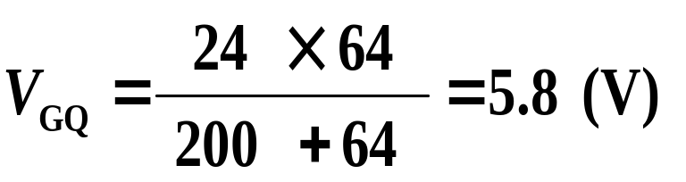
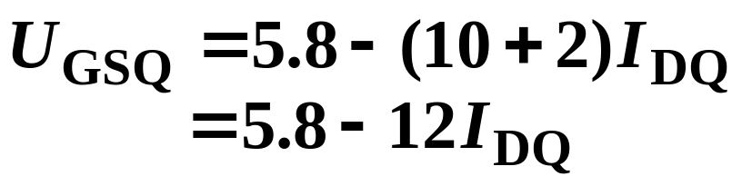
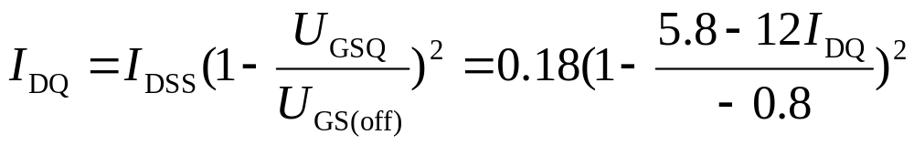
例H : 已知 U_{GS(off)}= − 0.8 V，I_{DSS} = 0.18 mA，
求“Q”。
+24V
10 kΩ
R_{D}
C₂
R_{G1}
200 kΩ
D
C₁
+
G
+
u_{o}
₋
+
u_{i}
₋
S
1 MΩ
R_{G3}
R_{L}
5 kΩ
2 kΩ
64 kΩ
R_{G2}
+
10 kΩ
C_{S}
解方程得：I_{DQ1} = 0.69 mA，U_{GSQ} = – 2.5V (增根，舍去)
I_{DQ2} = 0.45 mA ， U_{GSQ} = 0.4 V

Slide 49
3.4.2 场效应管放大电路的动态分析
场效应管等效电路分析法
i_{D}
D
+
i_{d}
D
G
G
+
u_{gs}
−
+
u_{ds}
−
+
S
u_{DS}
u_{GS}
g_{m}u_{gs}
–
–
S
从输入端口看入，相当于电阻 r_{gs}(∞)。
从输出端口看入为受 u_{gs} 控制的电流源。
i_{d} = g_{m}u_{gs}

Slide 50
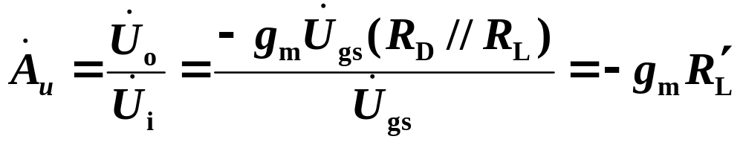
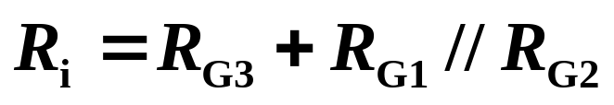
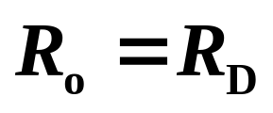
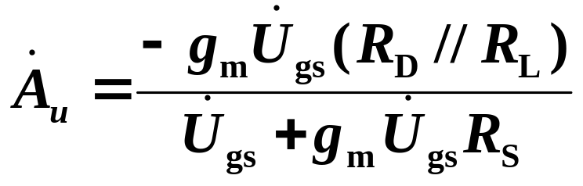
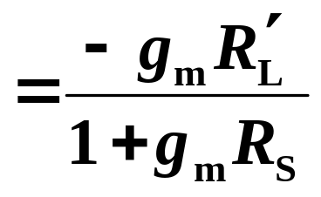
1. 共源放大电路
作交流通路
i_{i}
i_{d}
+V_{DD}
G
D
+
u_{gs}
₋
R_{D}
C₂
+
u_{i}
₋
+
u_{gs}
₋
R_{G1}
D
+
R_{G3}
g_{m}u_{gs}
+
u_{o}
₋
C₁
G
+
u_{i}
₋
S
+
u_{o}
₋
S
R_{D}
R_{L}
R_{G3}
R_{L}
R_{G2}
R_{G1}
+
R_{S}
R_{S}
C_{S}
R_{G2}
有 C_{S} 时：
R_{i}、R_{o} 不变
无 C_{S} 时：

Slide 51
例G : g_{m}= 0.65 mA/V，u_{i} = 20sinωt (mV)，求交流输出 u_{o}。
G
D
i_{d}
10 kΩ
i_{D}
R_{D}
+
u_{gs}
−
R_{G}
+
u_{o}
−
D
R_{D}
+
u_{O}
–
+
V_{DD}
–
+
u_{i}
−
S
g_{m}u_{gs}
G
R_{G}
S
R_{S}
R_{S}
+
−
V_{GG}
u_{i}
4 kΩ
小信号等效电路
+ −
u_{i} = u_{gs}+ g_{m}u_{gs}R_{S}
D
+
u_{O}
–
G
R_{D}
u_{gs}= u_{i} / (1 + g_{m}R_{S})
R_{G}
S
i_{d}
R_{S}
u_{o} = – g_{m}u_{gs} R_{D}
= – g_{m}u_{i} R_{D} / (1 + g_{m}R_{S})
+
−
u_{i}
交流通路
= – 36sin ωt (mV)

Slide 52

例3-2 (1)利用图解法求Q点；(2)利用等效电路法求A_{u} 、R_{i} 和 R_{o。}

Slide 53




例3-2 (1)利用图解法求Q点；(2)利用等效电路法求A_{u} 、R_{i} 和 R_{o。}
解 (1)利用图解法求Q点
U_{DS}=V_{DD} -I_{D}(R_{D}+R_{S})
U_{DS}=10 -7I_{D}
从图中读得
U_{GSQ}= -2V
U_{DSQ}≈3V
I_{DQ}≈1mA

Slide 54





例3-2 (1)利用图解法求Q点；(2)利用等效电路法求A_{u} 、R_{i} 和 R_{o。}
解 (2)利用等效电路法求A_{u} 、R_{i} 和 R_{o。}
根据
得

Slide 55



2. 共漏放大电路
i_{i}
+ u_{gs −}
+V_{DD}
i_{o}
R_{G1}
D
G
S
C₁
+
u_{i}
₋
R_{G3}
+
u_{o}
₋
G
g_{m}u_{gs}
S
C₂
R_{L}
+
u_{i}
₋
R_{G3}
+
u_{o}
₋
R_{S}
+
R_{G2}
R_{G1}
R_{S}
D
R_{G2}
R_{L}
R_{o}

Slide 56


例3-3 已知U_{GS(off)} =－1V， I_{DSS} =0.5mA。
(1) 求Q点； (2)利用等效电路法求A_{u} 、R_{i} 和 R_{o}的表达式。
解 (1) 求Q点
+V_{DD}
18V
30kΩ
R_{D}
C₂
2MΩ
R_{G1}
D
+
C₁
G
+
u_{i}
₋
S
+
u_{o}
₋
R_{G3}
R_{L}
10MΩ
+
R_{S}
C_{S}
R_{G2}
47kΩ
2kΩ
解方程组并将参数代入得：
I_{D1}= 1.59 mA
U_{GS} = – 2.78 V
< U_{GS(off)}
增根(舍去）
I_{D2}= 0.31 mA
U_{GS} = – 0.22 V
U_{DS} = V_{DD} – I_{D}(R_{S} + R_{D}) = 8.1V
在放大区

Slide 57

例3-3 (1)利用图解法求Q点；(2)利用等效电路法求A_{u} 、R_{i} 和 R_{o。}
i_{i}
i_{d}
+V_{DD}
G
D
+
u_{gs}
₋
R_{D}
C₂
+
u_{i}
₋
R_{G1}
D
+
R_{G3}
g_{m}u_{gs}
+
u_{o}
₋
C₁
G
+
u_{i}
₋
S
+
u_{o}
₋
S
R_{D}
R_{L}
R_{G3}
R_{L}
R_{G2}
R_{G1}
+
R_{S}
C_{S}
R_{G2}
交流等效电路
交流通路
解 (2)利用等效电路法求A_{u} 、R_{i} 和 R_{o。}
其中

